Slide 2
CHÀO MỪNG CÁC EM HỌC SINH ĐẾN VỚI
MÔN: TIN HỌC LỚP 4
Năm học: 2023 - 2024

Slide 3
CHỦ ĐỀ 5: ỨNG DỤNG TIN HỌC
BÀI 10: PHẦN MỀM SOẠN THẢO VĂN BẢN (TIẾT 2)

Slide 4

BÀI 10: PHẦN MỀM SOẠN THẢO VĂN BẢN (TIẾT 2)
Nhận biết được biểu tượng và khởi động được phần mềm soạn thảo văn bản.
MỤC TIÊU
Soạn thảo được văn bản tiếng Việt có chữ hoa, có dấu.
Chỉnh sửa được văn bản với các thao tác chọn, xoá.
Lưu được văn bản vào thư mục theo yêu cầu.

Slide 5


BÀI 10: PHẦN MỀM SOẠN THẢO VĂN BẢN (TIẾT 2)
KHỞI ĐỘNG
Em hãy khởi động phần mềm soạn thảo văn bản Word và gõ họ tên của em, rồi lưu tệp với tên là khoidong vào thư mục quy định.

Slide 6





BÀI 10: PHẦN MỀM SOẠN THẢO VĂN BẢN (TIẾT 2)
LUYỆN TẬP
Câu hỏi 1: Biểu tượng nào là biểu tượng của phần mềm soạn thảo văn bản?
A.
B.
C.
D.

Slide 7
BÀI 10: PHẦN MỀM SOẠN THẢO VĂN BẢN (TIẾT 2)
LUYỆN TẬP
Câu hỏi 2: Em hãy khởi động phần mềm soạn thảo văn bản và soạn thảo khổ thơ sau đây. Hãy lưu tên tệp là Bai1 vào thư mục của em.
Trăng ơi... từ đâu đến?
(Theo Trần Đăng Khoa)
Trăng ơi... từ đâu đến?
Hay từ cánh rừng ra
Trăng hồng như quả chín
Lửng lơ lên trước nhà.

Slide 8
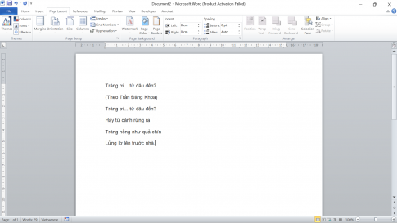

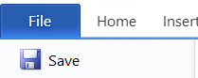
BÀI 10: PHẦN MỀM SOẠN THẢO VĂN BẢN (TIẾT 2)
LUYỆN TẬP
Hướng dẫn:
- Bước 1: Khởi động phần mềm Word.
- Bước 2: Nháy chuột vào vùng soạn thảo và soạn thảo đoạn văn bài 2/Sgk trang 46.
- Bước 3: Chọn lệnh Save trong bảng chọn File, cửa sổ Save as hiện ra, thực hiện thao tác lưu tệp.

Slide 9

BÀI 10: PHẦN MỀM SOẠN THẢO VĂN BẢN (TIẾT 2)
VẬN DỤNG
Em hãy sử dụng phần mềm soạn thảo văn bản để soạn thảo đoạn văn miêu tả một người, một loài cây hoặc con vật mà em yêu thích. Lưu văn bản vào thư mục của em với tên phù hợp.

Slide 10

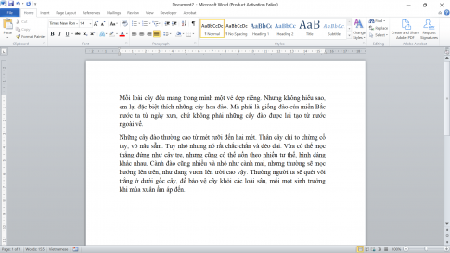
BÀI 10: PHẦN MỀM SOẠN THẢO VĂN BẢN (TIẾT 2)
VẬN DỤNG

Slide 11





Chim cánh cụt học bài.
1
2
3
5
4

Slide 12

Phím Enter có chức năng gì?
Xuống dòng, kết thúc đoạn văn bản
HẾT GIỜ
1
2
3
4
5
Start

Slide 13

Trong phần mềm soạn thảo Word em hãy chọn dạng đúng của con trỏ soạn thảo:
A
B.
C.
HẾT GIỜ
1
2
3
4
5
Start

Slide 14
Nhấn giữ phím Shift và gõ một chữ sẽ được …………….tương ứng.
chữ hoa
HẾT GIỜ
1
2
3
4
5
Start

Slide 15
Phím Delete được sử dụng để xóa chữ bên ……………… con trỏ soạn thảo
phải
HẾT GIỜ
1
2
3
4
5
Start

Slide 16

Sử dụng phím Delete để xoá từ TIN HỌC thì em phải đặt con trỏ soạn thảo ở đâu?
A. Ngay sau chữ C
B. Ngay sau chữ T
HẾT GIỜ
1
2
3
4
5
C. Ngay trước chữ T
D. Ngay trước chữ C
Start

Slide 17


L
L
LOVE
TẠM BIỆT VÀ HẸN GẶP LẠI
G
PIRCE
L
S
T
H
L

